Slide 1


NÁZEV ŠKOLY: | Masarykova základní škola a mateřská škola Melč, okres Opava, příspěvková organizace
ČÍSLO PROJEKTU: | CZ.1.07/1.4.00/21.2623
AUTOR: | Mgr. Jiří Soška
NÁZEV: | VY_32_Inovace_Český jazyk_6
ČÍSLO ŠABLONY: | 9
TÉMA: | Podstatná jména konkrétní a abstraktní
ROČNÍK: | 6.
OBDOBÍ REALIZACE: | 10/2012

Slide 2
Anotace:
Prezentace je určena pro žáky II.stupně.

Slide 3
ZPRÁVA, OZNÁMENÍ

Slide 4
ZPRÁVA , OZNÁMENÍ
- krátké slohové útvary
- liší se od sebe jednotlivými údaji
OZNÁMENÍ
informuje čtenáře nebo
posluchače
o události, která se
bude konat.
obsahuje výzvu k účasti
ZPRÁVA
informuje čtenáře nebo
posluchače
o události, která se
již stala.
na závěr uvedeno krátké zhodnocení události

Slide 5

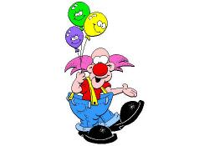
DOKONČETE UVEDENOU ZPRÁVU
Maškarní karneval
V sobotu 17.února tohoto roku
uspořádala ZŠ v Plzni již potřetí
maškarní karneval pod názvem
Bavíme se s pohádkovými postavičkami.
V průběhu dopoledne se společenský sál naší školy zaplnil Karkulkami, Sněhurkami, Popelkami a vílami, ale také loupežníky a čerty. …….
POKRAČUJ

Slide 6

OZNÁMENÍ
Velké hradní slavnosti se uskuteční dnes na hradu Vikštejn nedaleko Radkova. Zájemci se mohou těšit na kuřecí, vepřové i rybí hody, ale čekají je i šermíři, divadelní představení a v neposlední řadě i historický jarmark.
Opavský deník, 24. 10. 2012

Slide 7
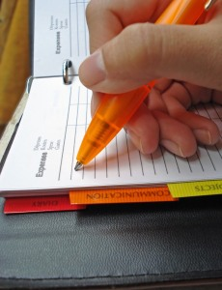
VYTVOŘ PLAKÁT
Uveď podstatné údaje:
- KDO (pořadatel)
CO pořádá (ples, koncert)
KDY (termín)
VSTUPNÉ
tombola, občerstvení

Slide 8
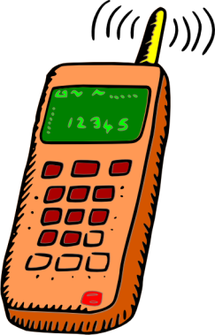

SMS ZPRÁVA
SMS ZPRÁVA (esemeska)
z anglického „short message system“
krátká textová zpráva – lze vyťukat na klávesnici
a poslat do jiného mobilního
telefonu

Slide 9
citace:
Český jazyk pro 6.ročník základní školy a primu víceletého gymnázia, Nakladatelství Fraus 2003

